Slide 1
Configuração de ambiente
Banco de dados
Ferramentas utilizadas, contexto e instalação

Slide 2
Sumário
O que é um banco de dados?
Aplicações
Ambientes
SQL Server 2019
SQL Server Management Studio 18

Slide 3
O que é um banco de dados?
É uma coleção de tabelas relacionadas (ou não) que são geralmente integradas, vinculadas ou referenciadas.
Em outras palavras, é onde podemos armazenar dados de maneira organizada, o que além de facilitar o acesso aos dados também torna possível gerar informação através de relacionamentos.

Slide 4
Dados x Informação
Não confunda! Um banco de dados guarda apenas dados, quem gera informação é o sistema que analisará as tabelas relacionadas e com base na lógica aplicada irá tomar decisões.
Exemplo
No banco de dados é possível armazenar: nome, idade, estado civil etc.
A informação que o sistema pode gerar com base nesses dados é que uma pessoa se casou jovem.

Slide 5
Banco de dados x Base de dados
Entenda o banco de dados como o local onde é armazenada a base de dados. Geralmente confundimos e entendemos ambos como sendo a mesma coisa.
A base de dados é o conjunto de dados de maneira crua. Em uma tabela de Excel, por exemplo.

Slide 6
Aplicações
Sabendo disso, é possível notar que o banco de dados é importante nas mais diversas frentes. Hoje em dia, é muito difícil pensar em coletar dados e gerar informação sem utilizar um banco de dados.
Imagine anotar os dados de todos os alunos do SENAI em um caderno, ou algum outro processo manual, e sempre que precisar consultar os dados for necessário tirar uma cópia.

Slide 7
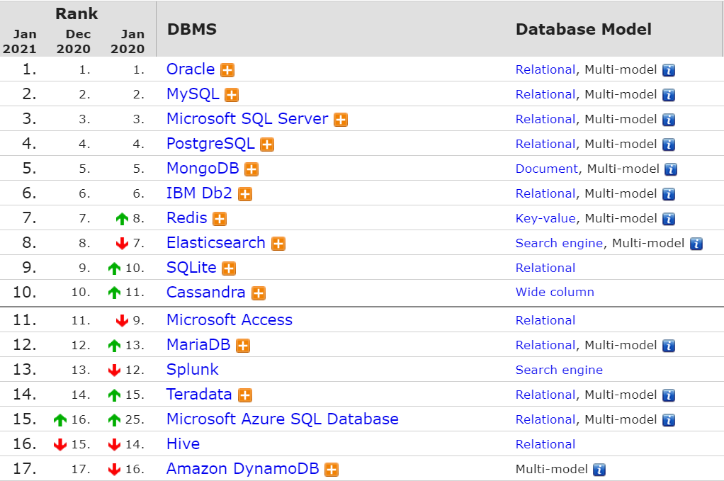
Ranking de Bancos de Dados mais utilizados
Fonte: https://db-engines.com/en/ranking

Slide 8
Banco de Dados Relacional
Um banco de dados relacional é aquele onde a modelagem dos dados é feita de forma que estes sejam percebidos pelo usuário como tabelas com relações entre si.
Exemplo de um Sistema Relacional:
Oracle
SQL Server
MySQL

Slide 9
Banco de Dados Não Relacional
Um banco de dados não-relacional é um modelo onde não se usa a estrutura de tabela, isto é, de linhas e colunas encontrado na maioria dos sistemas de banco de dados tradicionais.
Exemplo de um Sistema não Relacional:
Mongo DB

Slide 10
Sistema Gerenciador de Banco de Dados
O que é comum entre diversos SGBDs é a linguagem utilizada: SQL (Structured Query Language).

Slide 11
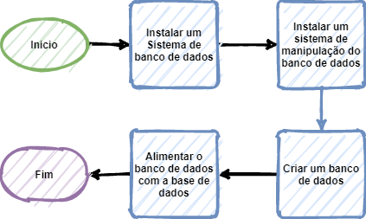
Ambiente
Sendo assim, é necessário entender como utilizá-lo.

Slide 12
SQL Server 2019
Este será o Sistema Gerenciador de Banco de Dados que será utilizado, em outras palavras, o servidor onde os bancos de dados serão criados e armazenados.
Foi criado em parceria entre Microsoft e a Sybase, em 1998.
Em 1994 a Microsoft assumiu a manutenção do SQL Server.

Slide 13
SQL Server Management Studio
É uma ferramenta que permite acessar os recursos existentes no servidor de banco de dados, o que não seria possível fazer diretamente.
Em outras palavras, é a interface por onde é possível acessar o servidor e realizar manipulações.

Slide 14


